Slide 1
REUNION NATATION CP Mardi 13 février 2024
Piscine Serge BUTTET

Slide 2
Objectifs DE LA REUNION
Remarque : Il a été demandé aux PE, par courrier, en amont de la réunion, de prendre connaissance du courrier co-signé IEN-Valence-Romans Agglo et de l’ensemble des pièces jointes au courrier
vous informer sur les conditions d’organisation du cycle d’apprentissage : planning, transport, conditions d’accueil sur le site
vous rappeler les points essentiels du cadre réglementaire et pédagogique, aborder des éléments didactiques
vous présenter la séquence d’apprentissage natation CP

Slide 3
CONTENU DE LA REUNION
Les plannings des séances et le transport en car Alexandre Vignon, Valence Romans Agglo
Questions des PE concernant les éléments de cadrage organisationnels, réglementaires et pédagogiques CF courrier IEN – M.HUGON envoyé dans les écoles en amont de la réunion
Note de service du 28 février 2022 : texte de référence dont il vous faut obligatoirement prendre connaissance : Marina Liautard, CPC IEN Romans Isère
Repères didactiques : Marina Liautard, CPC IEN Romans Isère
Présentation de la séquence d’apprentissage cycle 2 piscine Serge BUTTET Aurélie ISTIER, MNS piscine Serge BUTTET et Marina Liautard, CPC IEN Romans Isère
Questions diverses
L’ensemble des documents nécessaires à la préparation et à la mise en œuvre de votre cycle d’apprentissage sont disponibles sur le site de l’IEN ROMANS ISERE: http://www.ac-grenoble.fr/ien.paysderomans/wordpress/?p=5979

Slide 4
PLANNING DES SEANCES TRAMSMIS AUX ECOLES
Période 1 : Classes de CE (majoritairement), du 18 septembre au 24 novembre 2023
Période 2 : Classes de CM (majoritairement), du 27 novembre au 16 février 2024
Période 3 : Classes de CP (majoritairement) + CE1 voire CE2, du 4 mars au 14 mai 2024
Une réunion d'information est programmée en amont de chacune des 3 périodes. La présence de tous les enseignants concernés est obligatoire.
Grandes Périodes | Du 18/09/23 au 24/11/23 Classes de CE | Du 27/11/23 au 16/02/24 Classes de CM | Du 04/03 au 14/05/24 Classes de CP
Réunions | Mardi 12 septembre 2023 17h30-19h00 IEN Romans | Mardi 7 novembre 2023 17h30-19h00 IEN Romans | Mardi 13 février 2024 17h30-19h00 IEN Romans

Slide 5
LA PERSONNE REFERENTE POUR LE PLANNING DES SEANCES ET LE TRANSPORT
Alexandre VIGNON
Responsable planifications scolaires & événementiels sportifs
Direction des sports
Valence Romans Agglo
Site de Valence
Tél. : 04 75 63 76 78 / Poste 7678
Portable : 06 81 80 12 56
alexandre.vignon@valenceromansagglo.fr

Slide 6
Le texte de cadrage
La note de service du 28 -02-2022 intitulée : Contribution de l’école à l’aisance aquatique :
La note de service se présente sous la forme de cinq paragraphes et quatre annexes
Les cinq paragraphes :
A. De l'aisance aquatique au cycle 1 au savoir-nager en sécurité du cycle 2 au cycle 3 et au-delà : un parcours de formation pour devenir nageur
B. L'enseignement de la natation : dimensions pédagogiques
C. Responsabilités des professeurs et des intervenants
D. Assurer l'enseignement et la sécurité de tous les élèves: contexte et surveillance
Les quatre annexes :
Annexe 1 - Les intervenants pour l'enseignement de la natation dans le premier degré
Annexe 2 - L'attestation du savoir-nager en sécurité (ASNS)
Annexe 3 - Aisance aquatique, repères et paliers d'acquisitions
Annexe 4 - Test Pass-nautique (ex aisance-aquatique)
Un PPTX à votre disposition pour prendre connaissance de cette note de service, réalisé par Jean Pinguet, CPD EPS : http://www.ac-grenoble.fr/ien.paysderomans/wordpress/wp-content/uploads/2022/09/Pr%C3%A9sentation-GDEPS-circulaire-natation-du-28-02-2022.pdf

Slide 7
Le cadre Organisationnel ET REGLEMENTAIRE cf courrier IEN-Valence RomaNs Agglo transmis aux écoles
Prendre connaissance des extraits du POSS de la piscine Serge BUTTET relatifs à la natation scolaire. Signer l’attestation de prise de connaissance des extraits du POSS et la remettre au MNS lors de la première séance.
A chaque séance, en arrivant et en partant, signer le cahier de présence auprès de l’hôtesse d’accueil après avoir indiqué le nombre d’enfants et d’adultes présents qui entrent sur le site et qui le quittent.
A chaque séance, en arrivant, renseigner la fiche classe, en indiquant les élèves absents. Cette fiche classe sera renseignée par l’enseignant (noms, prénoms des élèves de la classe et numéros des responsables légaux à joindre en cas d’urgence pour chaque élève) et déposée à l’accueil lors de la première séance.
Projet pédagogique de co-intervention dûment rempli par l’école avant le début du cycle (le déposer auprès des hôtesses d’accueil), ou à remettre aux MNS lors de la première séance. Envoyer ensuite obligatoirement le document signé par tous les partenaires du projet à l’IEN, y compris IEB, AESH.

Slide 8
Le cadre Organisationnel ET REGLEMENTAIRE cf courrier IEN-Valence RomaNs Agglo transmis aux écoles
A chaque séance, merci de préciser aux MNS les noms et prénoms des élèves qui doivent faire l’objet d’une vigilance particulière relevant ou non de l’ASH. Merci de leur présenter les personnes qui se trouvent à vos côtés durant la séance (éventuels AESH et IEB) ainsi que leur rôle (pour rappel les AESH ont pour unique mission la surveillance et l’accompagnement de ou des élèves dont elles ont la charge sous la responsabilité de l’enseignant). Chaque élève à besoins particuliers et chaque adulte doit être clairement identifié par l’équipe des MNS.
Nous vous rappelons que les accompagnateurs bénévoles pour la vie collective n’ont pas accès au bord du bassin. Ils apportent leur aide dans les vestiaires et attendent dans le hall d’accueil de la piscine que la séance se termine.
Un SEUL accompagnateur bénévole est autorisé à se positionner sur une chaise à côté du pédiluve pour les éventuels passages aux toilettes en cours de séance. Ce dernier veillera à porter une tenue adaptée short et tee-shirt, les tenues de ville étant proscrites par le règlement intérieur de la piscine.
Tous les adultes présents au bord du bassin veilleront à porter une tenue adaptée conformément au règlement de la piscine short et tee-shirt, les tenues de ville étant proscrites par le règlement intérieur de la piscine.

Slide 9
Le cadre Organisationnel ET REGLEMENTAIRE cf courrier IEN-Valence RomaNs Agglo transmis aux écoles
Les photos prises par les parents ne sont pas autorisées, même prises depuis le hall d’accueil. La prise de photos à visée pédagogique, sous la responsabilité de l’enseignant, est autorisée. Elle se fera à l’aide d’une tablette de l’école ou d’un appareil photo de l’école et non avec un portable.
Repérez dès votre entrée sur le bassin la présence effective du MNS en situation de surveillance et veillez à vous assurer de la disponibilité d’une perche à proximité lors du déroulé de la séance.
Au cours des séances, les échanges entre enseignants et MNS en situation d’enseignement seront possibles, notamment pour adapter l’activité au besoin des élèves.

Slide 10
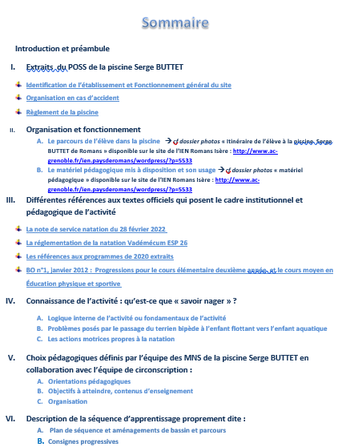
Des impératifs pédagogiques
Des impératifs qui apparaissent dorénavant clairement dans la note de service natation de février 2022
Appropriation du projet pédagogique par les enseignants, celui-ci est disponible sur les sites des circonscriptions et doit être connu de tous, ainsi que le contenu du cycle d’apprentissage.
Cette connaissance constitue une des conditions clés de la réussite des apprentissages des élèves et de leur sécurité.

Slide 11
Des impératifs pédagogiques
Présentation du projet aux familles lors d’une réunion et aux élèves en amont des séances
Présentation du projet aux IBE natation agréés, aux AESH
Importance de la mise en place de la phase de familiarisation en classe en amont du début du cycle d’apprentissage, élaboration obligatoire des fiches de pré groupes qui seront apportées lors de la première séance; importance du retour en classe sur les séances vécues en bassin, importance de l’interdisciplinarité (cf nouveaux programmes)
Mise en place d’un support pour accompagner le cycle d’apprentissage : le carnet du nageur

Slide 12
Des impératifs pédagogiques
Obligation de transmettre à l’arrivée les 4 fiches des pré-groupes qui auront été préparées par l’enseignant.
Les fiches de pré-groupes (au nombre de 4 maximum pour un effectif de 2 classes) comprenant chacune les noms des élèves de chaque groupe de compétences (jaune, vert, rouge et bleu) que vous aurez constitué. Vous pourrez utilement prendre appui pour cela sur :
- le questionnaire destiné aux élèves et aux parents,
- les résultats des évaluations réalisées lors de l’année précédente,
l’expression des émotions et la prise de représentation du rapport au milieu aquatique de vos élèves, du rapport à l’activité en tant que pratique sociale (échanges oraux avec le groupe classe ou en petits groupes, recours au dessin légendé, appui sur des albums…)
• Prendre quelques minutes à la fin de la séance pour échanger avec les MNS au sujet du suivi des élèves, du déroulé de la séance, des questionnements ou des difficultés éventuelles. Ne pas attendre pour éviter les tensions.

Slide 13
LES objectifs d’APPRENTISSAGE
Trois repères qui déterminent un parcours de formation pour devenir nageur :
L’aisance aquatique
Etape fondamentale pour débuter le parcours de formation d’un nageur sécurisé
L'aisance aquatique est particulièrement visée pour les enfants de moins de 7 ans.
Son acquisition est plus largement un objet d'enseignement incontournable pour tout élève non-nageur, quel que soit son âge, dans la perspective de l'acquisition du savoir-nager en sécurité
Les trois piliers de l’aisance aquatique:
L’acquisition de l’aisance aquatique passe par 3 paliers correspondant à la construction du corps flottant, qui se réalisent dans un espace où l’enfant n’a pas pied et sans aide à la flottaison :
Attendu de fin de cycle 2 : Se déplacer dans l’eau sur une quinzaine de mètres sans appui et après un temps d’immersion
Attendu de fin de cycle 3 : Valider l’attestation du savoir nager en sécurité (ASNS), conformément à la circulaire du 28 février 2022
Palier 1 : entrer seul dans l’eau, se déplacer en immersion complète (tête sous l’eau) et sortir seul de l’eau.
Palier 2 : sauter ou chuter dans l’eau, se laisser remonter, flotter de différentes manières, regagner le bord et sortir seul.
Palier 3 : entrer dans l’eau par la tête, remonter à la surface, parcourir 10 m en position ventrale tête immergée, flotter sur le dos avec le bassin en surface

Slide 14
Des repères didactiques
Apprendre à nager comme on a appris à marcher – un film qui bouscule les idées reçues
Marc Begotti, professeur de sport, élève de Raymond Catteau, a conçu un film qui décrit les 8 étapes par lesquelles un débutant doit passer pour passer du statut de terrieN au corps flottant, première étape du savoir nager en sécurité
http://www.epsetsociete.fr/
Plusieurs étapes peuvent être réalisées au cours d’une même séance de 45 minutes.
Une seule étape peut aussi faire l’objet de plusieurs séances de 45 minutes.
Le passage à l’étape suivante ne doit s’opérer, et ne peut s’opérer, que lorsque le but de l’étape précédente a été atteint à de nombreuses reprises par tous les élèves.
Les élèves sont donc confrontés d’emblée à la grande profondeur qui va imposer de transformer un fonctionnement de terrien qui ne convient plus à ce nouveau milieu.
Marc BEGOTTI décrit les comportements caractéristiques qui témoignent des acquisitions. Cela donne ainsi des repères précis de lecture de ce que font, ou non, les élèves.
http://www.epsetsociete.fr/VIDEO-Apprendre-a-nager-un-film

Slide 15
Des repères didactiques
Apprendre à nager comme on a appris à marcher – un film qui bouscule les idées reçues
Marc Begotti, professeur de sport, élève de Raymond Catteau, a conçu un film qui décrit les 8 étapes par lesquelles un débutant doit passer pour passer du statut de terrien au corps flottant, première étape du savoir nager en sécurité
Etape 1 | Etape 2 | Etape 3 | Etape 4 | Etape 5 | Etape 6 | Etape 7 | Etape 8
une nouvelle locomotion en grande profondeur se déplacer le long du mur depuis la grande profondeur | une locomotion avec le corps en suspension le long du mur | une immersion de plus de 10 secondes, regard orienté, le corps commence à être perçu comme flottant. | toucher le fond, profondeur 2 mètres environ avec aide | rester au fond 5 secondes et remonter sans aide | laisser passivement l’eau agir sur son corps équilibre dorsal et ventral Les élèves ont construit le corps flottant | sauter dans l’eau et se rendre indéformable pour « passer à travers » l’eau | accepter le déséquilibre et le changement de direction Chutes arrière
Du statut de terrien au corps flottant une construction en 8 étapes
Fiche d’accompagnement du film

Slide 16
La séquence d’apprentissage cycle 2
Disponible sur le site de l’IEN à l’adresse suivante : http://www.ac-grenoble.fr/ien.paysderomans/wordpress/?p=5533
Structure de la séquence d’apprentissage : Un cycle d’apprentissage CP massé qui se déroulera sur 8 séances, avec 4 séances de 35 minutes par semaine. A chaque étape de la séquence correspond un aménagement de bassin particulier.
Phase de familiarisation en classe en amont du début du cycle d’apprentissage
Deux séances d’évaluation diagnostique à partir de l’observation des élèves S1 et S2
Deux séances d’apprentissage S3 à S4
Un premier parcours qui permet de réinvestir les apprentissages S5
Deux séances d’apprentissage S6 à S7
Un deuxième parcours qui permet de réinvestir les apprentissages S8
Des séances intermédiaires en classe pour faire le point sur les apprentissages, les réussites, les difficultés à dépasser et se projeter dans la séance suivante
Une évaluation continue des élèves sera pratiquée tout au long des séances

Slide 17
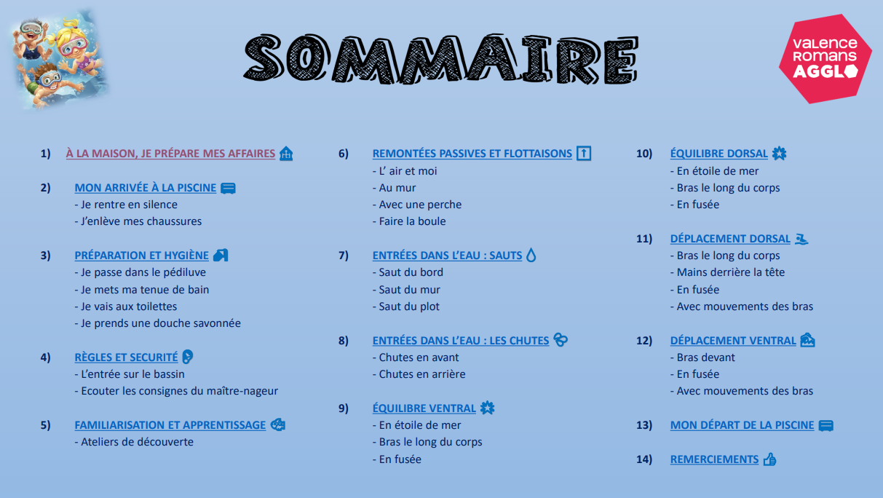
Un outil pour vous accompagner dans la Mise en place de la Phase de familiarisation
https://eps-26.web.ac-grenoble.fr/sites/default/files/inline-images/hJ5FVjRMn1EfEUk1yCdlLNx9rp9FQQlfu7AayC3DRYVngdKzqB.pdf

Slide 18
Renseigner 4 fichES de pre groupe
Griser sur la liste des prénoms, le prénom des élèves à besoins particuliers

Slide 19
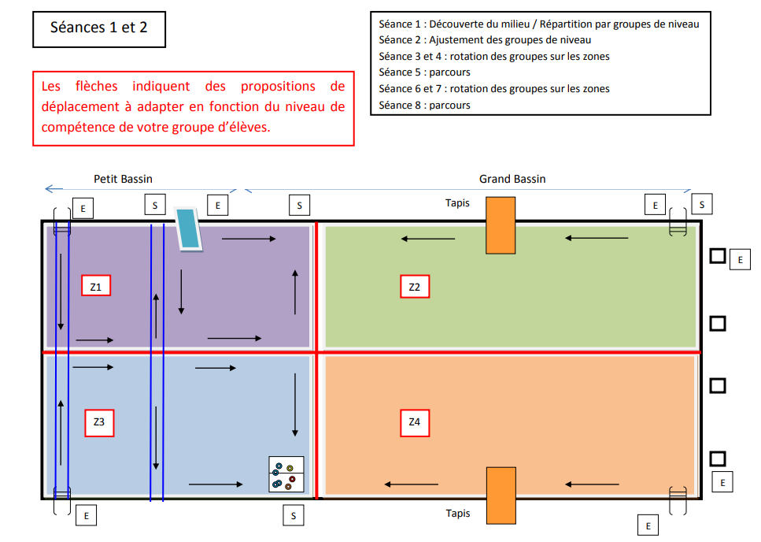
Séquence d’apprentissage cycle 2 septembre 2023 - Aménagements de bassin

Slide 20
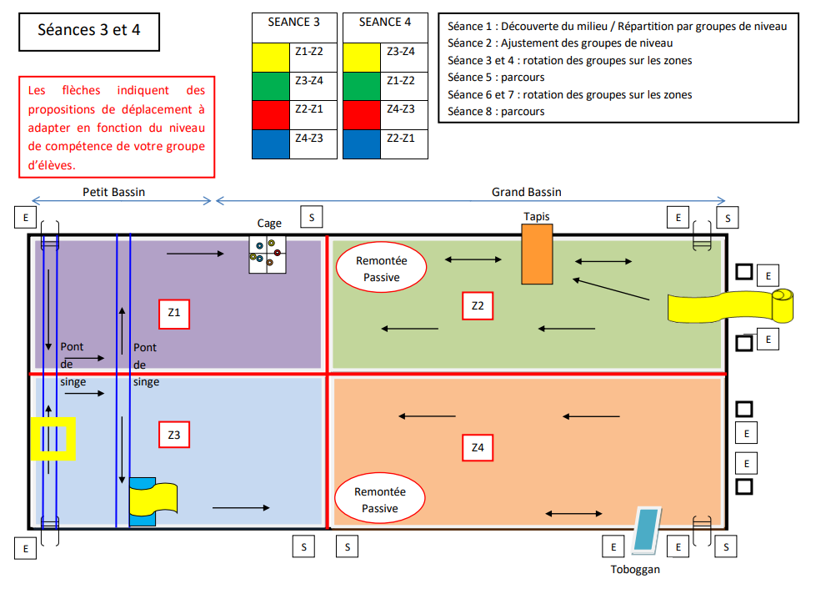
Séquence d’apprentissage cycle 2 septembre 2023 - Aménagements de bassin

Slide 21
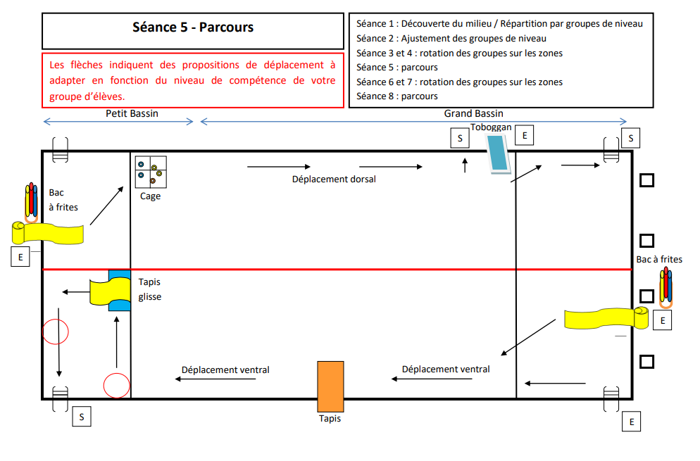
SéQUENCE D’APPRENTISSAGe cycle 2 septembre 2023 - Aménagements de bassin

Slide 22
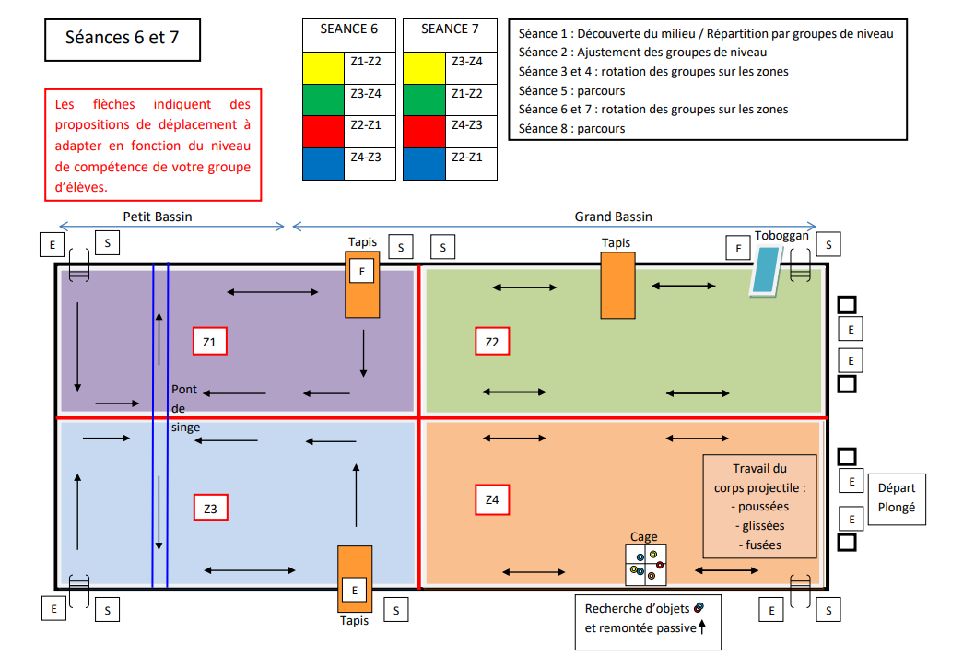
Séquence d’apprentissage cycle 2 septembre 2023 - Aménagements de bassin

Slide 23
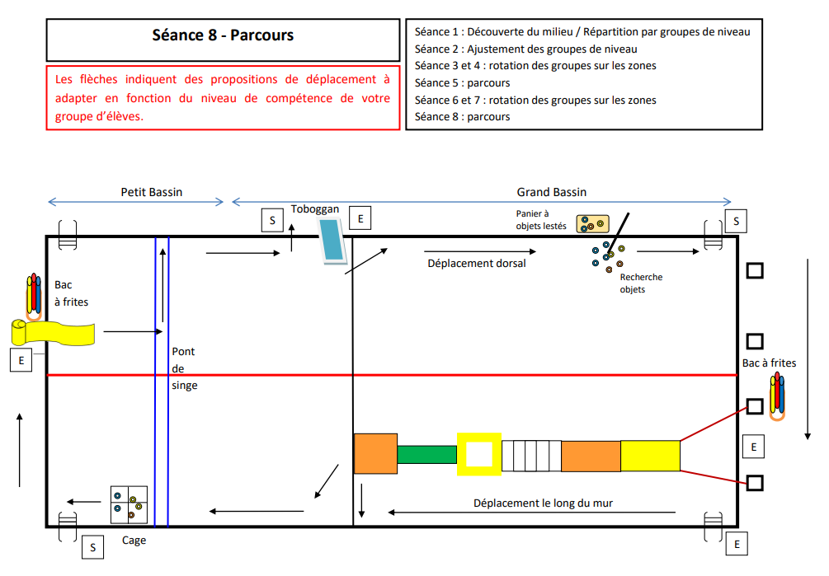
Séquence d’apprentissage cycle 2 septembre 2023 - Aménagements de bassin

Slide 24
Séquence d’apprentissage cycle 2
Ressources :
Accompagner les élèves dans la construction du corps flottant
Apprendre à nager comme on a appris à marcher – un film qui bouscule les idées reçues: http://www.epsetsociete.fr/VIDEO-Apprendre-a-nager-un-film
8 étapes pour passer du statut de terrien au corps flottant – Fiche séquence : https://www.eps.mllevans.fr/wp- content/uploads/2019/07/85.pdf
Importance de la phase de familiarisation en amont du cycle d’apprentissage
Lien pour accéder au diaporama + vidéo proposé par les MNS de Valence Romans Agglo , David MERS et Guillaume PARENT : https://eps-26.web.ac-grenoble.fr/sites/default/files/inline-images/hJ5FVjRMn1EfEUk1yCdlLNx9rp9FQQlfu7AayC3DRYVngdKzqB.pdf qui peut être aussi présenté aux élèves, aux éventuels intervenants et aux familles.
Des ressources pour enrichir les tâches proposées à vos élèves :
Guide du savoir Nager pages 8 à 12 - Sommaire et étapes progressives de la construction du nageur document épuisé à demander à votre CPC : marina.liautard@ac-grenoble.fr
Le livret 17 repères natation à l’école primaire : http://www.ac-grenoble.fr/ien.paysderomans/wordpress/wp-content/uploads/2018/09/Natation.pdf
Situations vaincre le refus d'immersion

Slide 25
Questions DIVERSES
Pour toute question concernant l’organisation des séances d’apprentissage à Serge BUTTET, nous vous prions d’utiliser l’adresse mail suivante : alexandre.vignon@valenceromansagglo.fr en mettant en copie votre CPC : marina.liautard@ac-grenoble.fr
Pour toute question concernant la mise en œuvre pédagogique du cycle d’apprentissage natation, nous vous remercions de contacter votre conseillère pédagogique de circonscription. Les CPC apporteront une réponse concertée avec l’équipe des MNS du bassin Serge BUTTET.
L’ensemble des documents nécessaires à la préparation et à la mise en œuvre de votre cycle d’apprentissage sont disponibles sur le site de l’IEN ROMANS ISERE: http://www.ac-grenoble.fr/ien.paysderomans/wordpress/?p=5979

